Slide 1
Шрифты и шрифтовая композиция

Slide 2
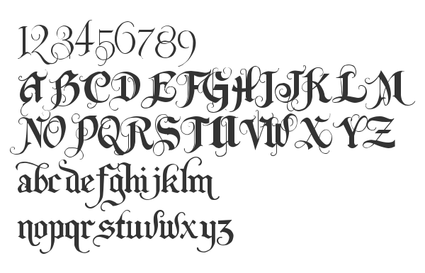
Виды шрифтов и их классификация. Использование разных видов шрифтов
С точки зрения начертания все шрифты, которые используются в современности, произошли от разработанных мастерами в Средние века и раньше. Можно условно поделить их на три большие группы:
• Антикву.
• Египетские.
• Гротеск.
Каждый из них имеет свой определенный стиль начертания, который копирует манеру, используемую в античности, Древнем Египте и во времена Возрождения. Они также делятся на подгруппы, в которых учитывается размер штрихов, полутени и другие особенности написания.

Slide 3
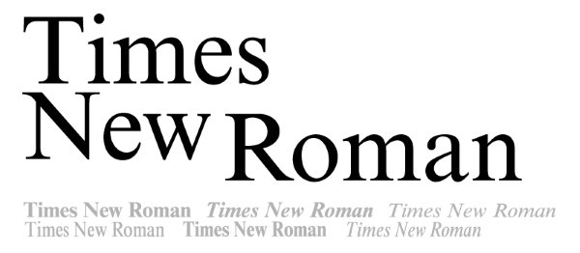

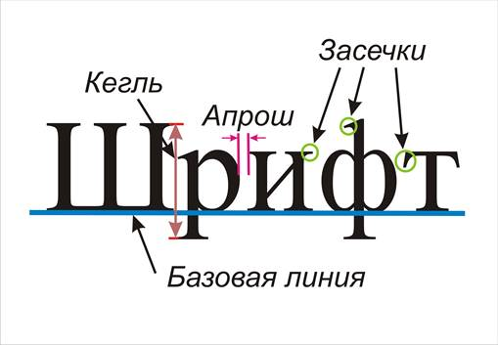
Базовые шрифты
Эти виды шрифтов отличаются строгостью начертания и правильными пропорциями в написании букв и цифр. Относятся они к строгому классическому стилю. В них не используются орнаменты и витиеватые украшения, лишь засечки.
Базовые или классические виды шрифта для оформления применяются в деловых письмах, рекламных буклетах компаний с такими направлениями работы, как медицина, строительство, образование. Часто можно встретить базовое начертание в листовках.

Slide 4
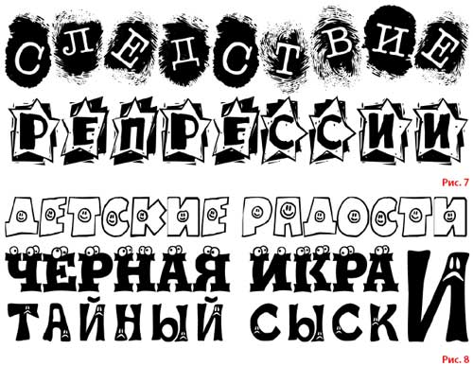
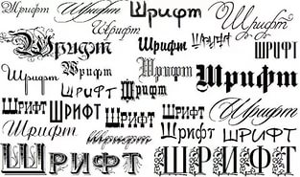

Тематические шрифты
В этой группе собраны начертания от современных до винтажных. Такое объединение не случайно, так как все эти виды шрифтов имеют определенную направленность. Их применяют на чертежах, для оформления плакатов различной тематики (праздничные, детские, агитационные и прочие).
Яркий пример этого стиля – начертание в стиле оформления советских агитационных плакатов. Этим шрифтом не стоит оформлять большие массивы текста, а лучше всего он будет смотреться в заголовках полиграфических изделий. "Советский" стиль также применяют для логотипов и слоганов. Все тематические шрифты применяются исходя из области предназначения. В других местах они будут смотреться неуместно.

Slide 5
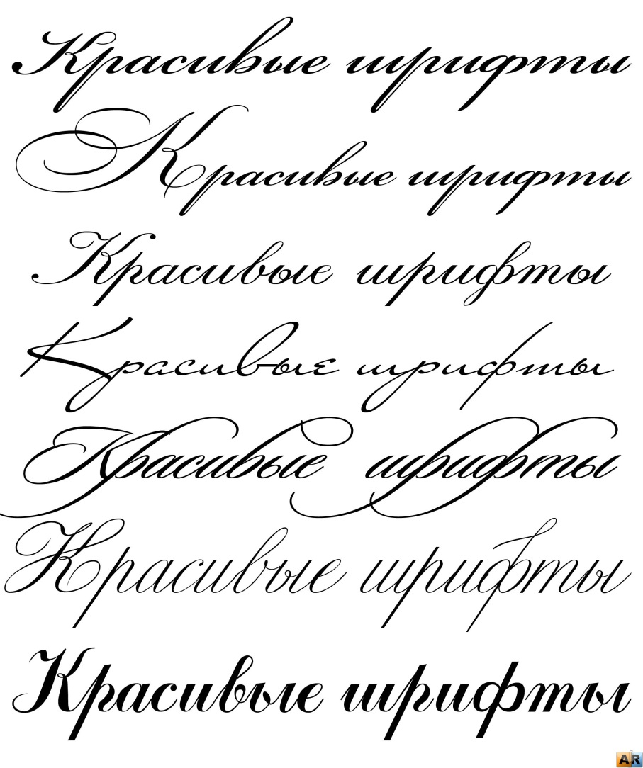
Каллиграфические шрифты
Это группа латинских, кириллических и прочих символов, написанных с имитацией письма карандашом, ручкой, граффити и прочих видов ручной росписи. По своей стилистике это многочисленная группа. Тут можно встретить как росчерки с большим количеством орнаментов и соединениями между букв (нужных, чтобы текст выглядел целостным), так и небрежные по исполнению виды ручного письма, имитирующего печатные буквы, сделанные мелом на грифельной доске.
Каллиграфические шрифты часто используются для заголовков, написания слоганов и оформления. Они выполняют декоративные функции и не подходят для выполнения основного текста.

Slide 6
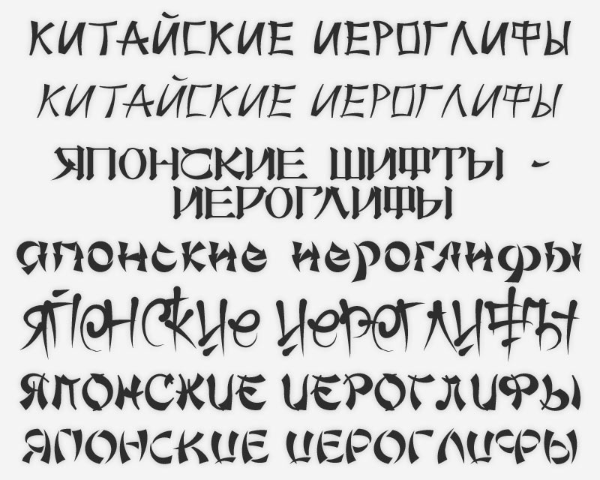
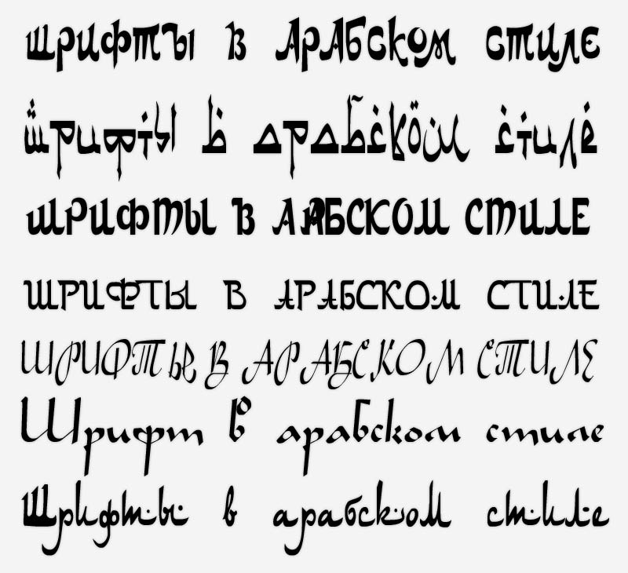
Языковая стилистика
Виды шрифтов в этой группе берут в качестве своей основы начертание из различных письменных культур: арабской, китайской, греческой, римской и прочих. Если изучать эту группу на основе начертания кириллицы, то в некоторых случаях отличить слова на русском от китайского или арабского достаточно сложно.
Наиболее часто оформление в стиле этнического начертания используется на вывесках, в полиграфической продукции, при украшении обложек и в заголовках книг. Можно встретить примеры такого начертания в каталогах ресторанов китайской и японской кухни.

Slide 7
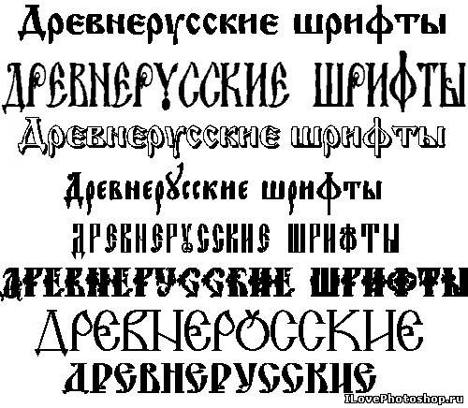
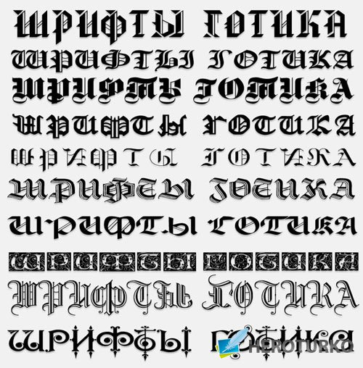
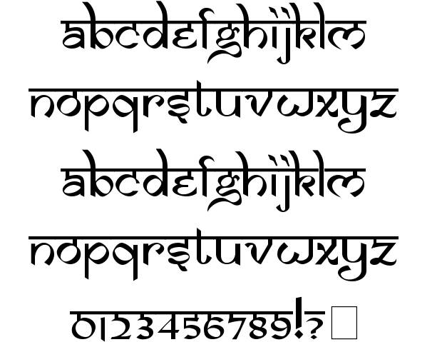
Языковая стилистика

Slide 8
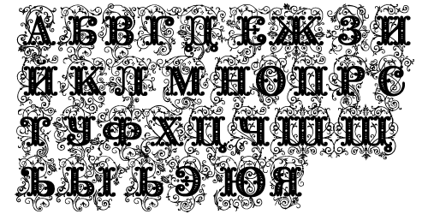

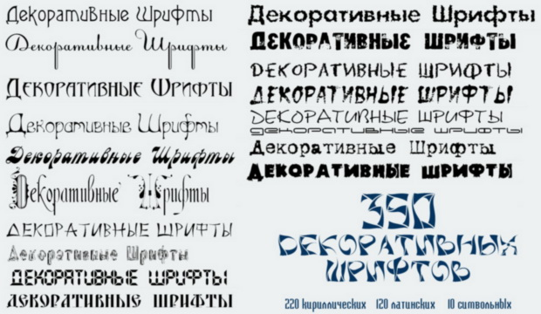
Искажение формы
Стили начертания, которые относятся к этой группе, выделяются необычными формами, измененными пропорциями и очертаниями. Все эти виды можно разделить на несколько небольших групп:
• Трехмерные.
• Цифровые.
• Треугольные.
• Квадратные.
• Буквица.
• Округлые.
Чаще всего декоративные функции в этих шрифтах ярко выражены и даже в классическом начертании они выделяются среди базовых разновидностей. Хорошо смотрятся эти разновидности в крупных надписях и заглавиях.

Slide 9

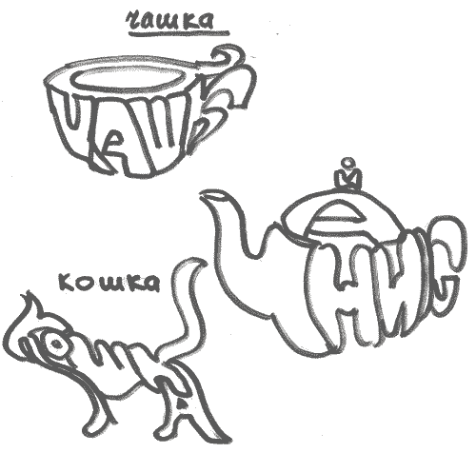
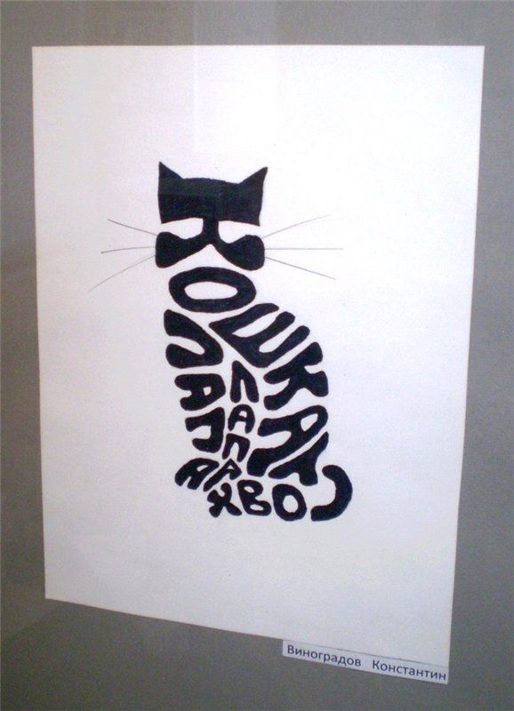
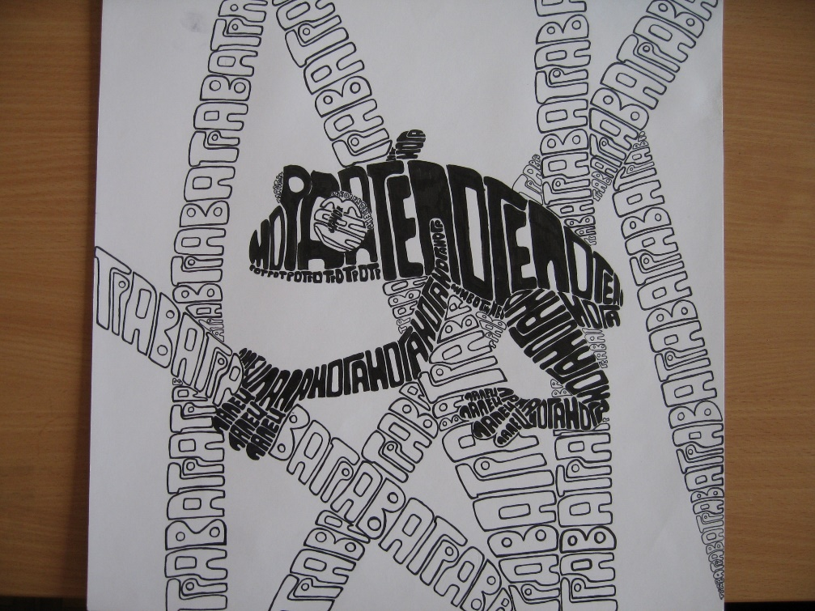
Шрифтовая композиция.

Slide 10
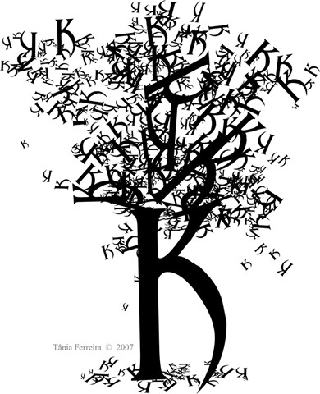

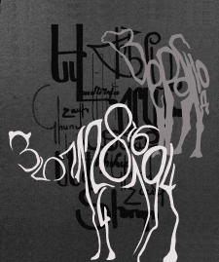

Slide 11
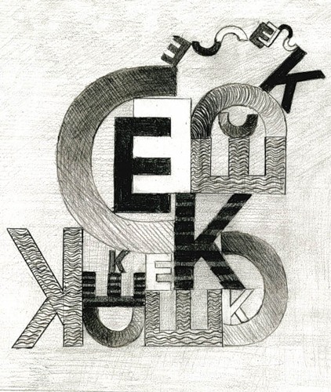
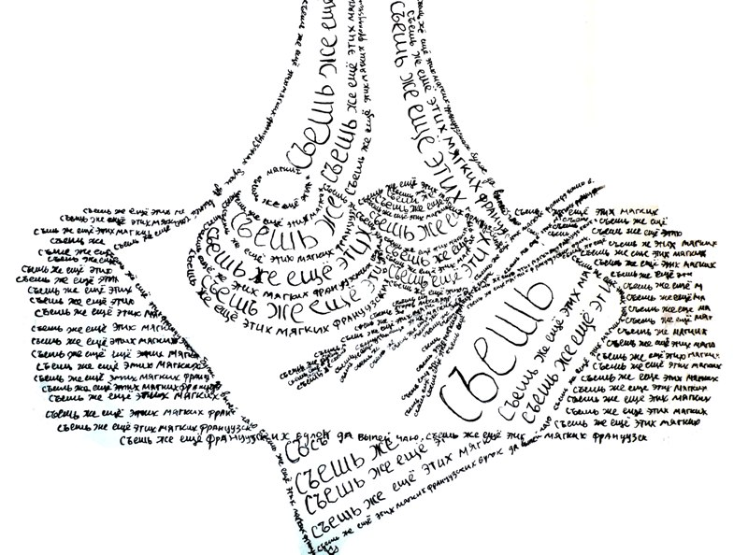
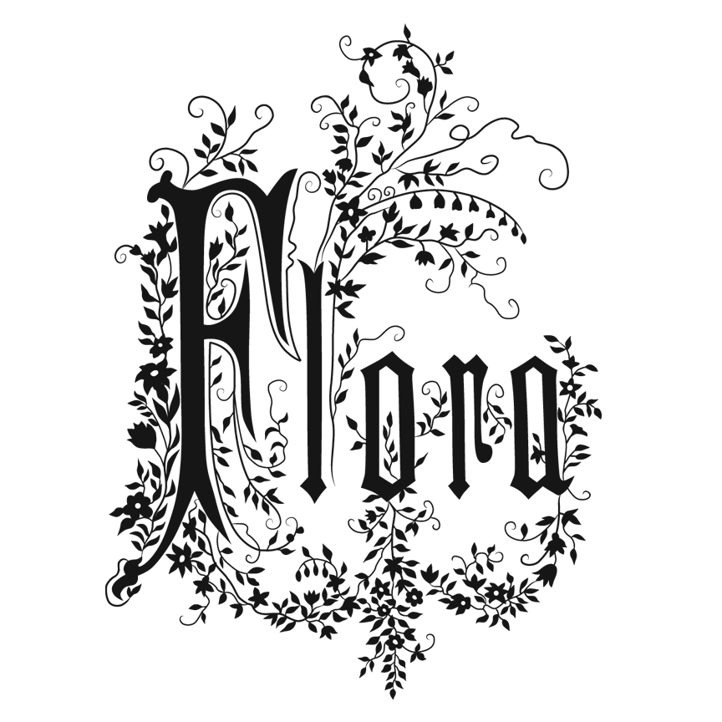
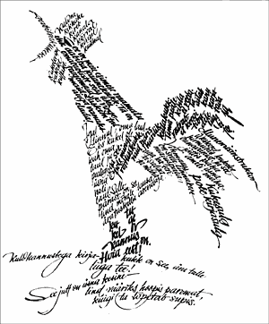
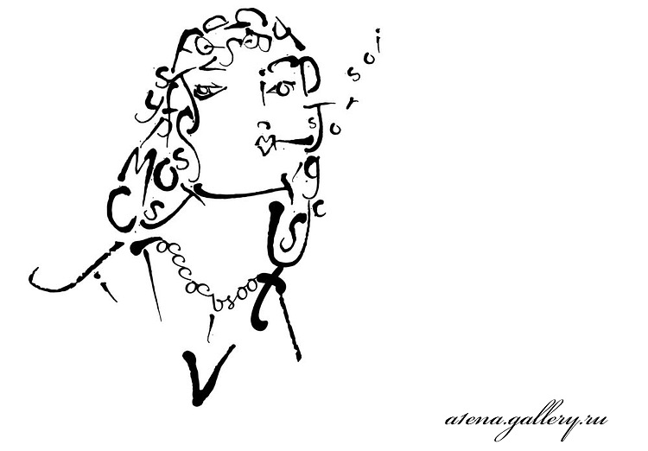

Slide 12
Домашняя работа
Создайте эскиз эмблемы или торговой марки, состоящий из одной ( максимум двух) букв и символического изображения.

